Slide 1


Business Plan
Jose María
Gálvez Gómez
Daniel
Rodríguez Rodríguez

Slide 2
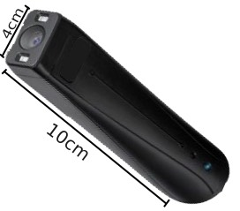
AI See
Comunicación detallada del entorno del portador
Reconocimiento de comercios e Identificación de productos
Traducción de textos de cualquier idioma

Slide 3


Equipo Promotor
Jose María Gálvez Gómez Daniel Rodríguez Rodríguez

Slide 4
Modelo de Ingresos
Ventas Directas de Dispositivos
Programas de Afiliación y Colaboraciones
Suscripciones

Slide 5


Competencia

Slide 6
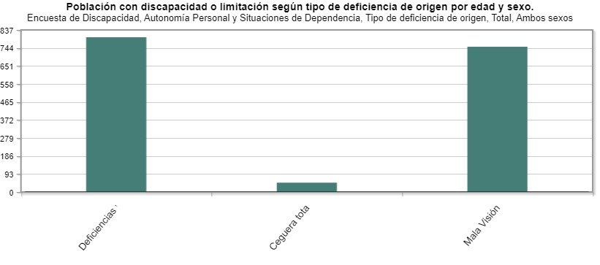
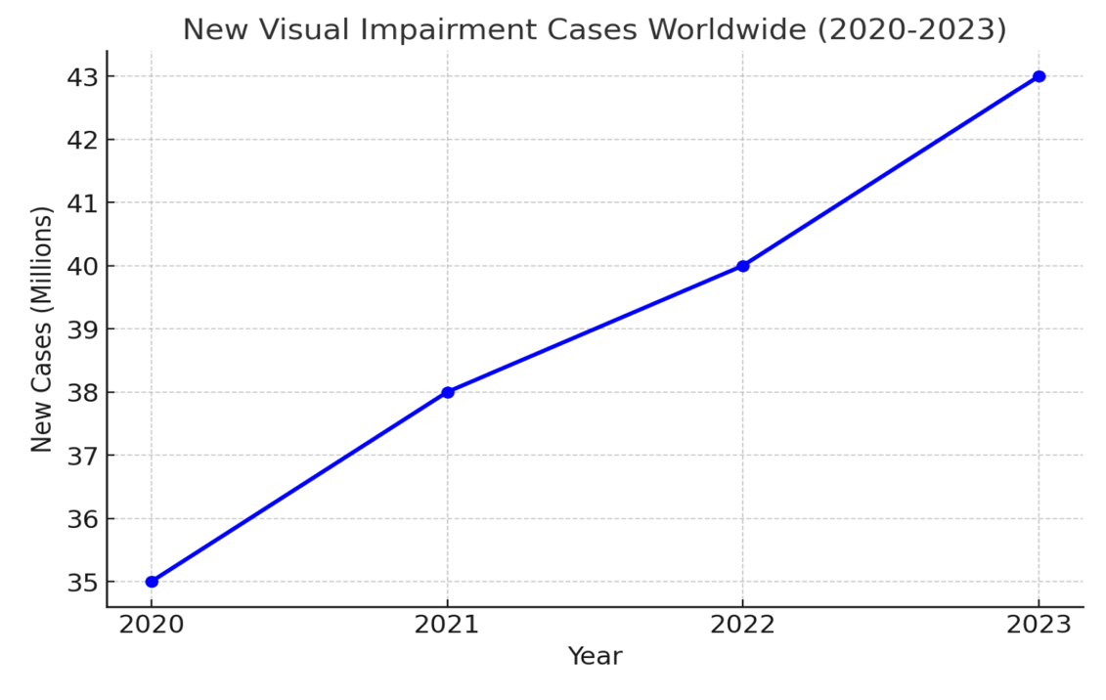
Mercado
1,5 MILLONES DE PERSONAS
EN ESPAÑA

Slide 7




Marketing
Concursos, ferias y revistas especializadas
Centros de oftalmología y óptica
Centros de mayores
Gobiernos y Asociaciones

Slide 8

Estrategias de fidelización
Ofrecer descuentos por suscripciones de larga duración
Regalar las primeras consultas al adquirir el dispositivo
Creación de un ecosistema que ofrezca ventajas al comprar varias funcionalidades software

Slide 9
DEMOSTRACIÓN

Slide 10
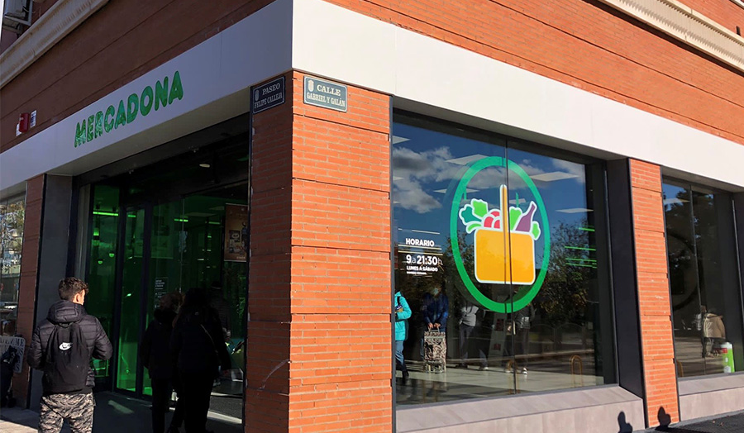

Slide 11
Establecimiento, lanzamiento y costes iniciales
 | Descripción de la fase | Tiempo estimado | Coste estimado
Fase 1 | Comprende la creación de la empresa, desarrollo del producto hardware y el desarrollo de la IA, los cuales buscan la viabilidad del producto. | 3 meses | 3.300€
Fase 2 | Aquí ya se conoce que el producto es viable y se crea la aplicación y la página web para finalizar el MVP. | 3 meses (siendo mayor en caso de requerir de ayuda externa) | 45€ (siendo alrededor de 20.000€ en caso de necesitar ayuda externa)
Fase 3 | Son el resto de puntos y aquí se encuentra la preparación para sacar el producto al mercado. | 1 mes | 6.300€ (stock inicial + 1 mes de almacén)
TOTAL |  | 7 meses* | 9.645€*
*Puede ser más tiempo en caso de ser incapaces de hacer la aplicación y con un sobrecosto de 20.000€

Slide 12
Costes
Fijos
Infraestructura (Almacén) 3600€
Salarios 29000€ / 69000€
Otros 400€
Variables
Hardware 300€/ud
Suscripción 9,91€/mes (peor casos)

Slide 13
Precio de venta
Producto | Precio | Coste | Beneficio | Margen
Hardware
Dispositivo | 1000€ | 300€* | 700€ | 70%
Software
1 mes | 19,99€ | 9,91€* | 10,08€ | 50,43%
3 meses | 49,99€ | 29,73€* | 20,26€ | 40,52%
6 meses | 99,99€ | 59,46€* | 40,53€ | 40,52%
12 meses | 189,99€ | 118,92€* | 71,07€ | 37,41%
*Costes sin IVA ni otros costos relacionados con pagos

Slide 14
Punto muerto
98 uds ó 99.959,02€
41 uds ó 41.819,59€

Slide 15
Ventas primer año
Producto | Ventas caso normal | Ventas caso conservador | Ventas caso optimista
Hardware
Dispositivo | 129 | 156 | 89
Software
1 mes | 145 | 170 | 92
3 meses | 20 | 26 | 18
6 meses | 9 | 10 | 6
12 meses | 5 | 6 | 4
131.849,66€
93.098,98€
162.837,88€

Slide 16
Conclusiones
Oportunidad
Riesgos
Puntos Fuertes
Rentabilidad

Slide 17
Gracias por su atención
Estamos aquí para responder todas sus preguntas.
• Jose María Gálvez: josxmag16@gmail.com
• Daniel Rodríguez: darodr21@ucm.es
📞 Teléfono: +34 606 12 89 73

